Slide 1



Co sprawiło, że marketing cyfrowy stał się możliwy?
Techniczna możliwość przechowywania danych
w coraz mniejszych jednostkach
Wynalezienie światowej sieci internetowej
Stale ewoluujące cyfrowe interfejsy użytkownika
Niedrogi transfer danych
Notes:
W rzeczywistości cyfryzacja i sieć WWW to ogromne kroki. Cyfryzacja na tak dużą skalę stała się możliwa dzięki technologii tranzystorowej, która umożliwia łatwe przechowywanie i przesyłanie ogromnych ilości danych. Wraz ze światową siecią (www) nasze nawyki konsumpcyjne są coraz bardziej zlokalizowane w Internecie.
Ponieważ większość dzisiejszych studentów urodziła się w 2000 roku, nie są oni świadomi tego rozwoju. Dlatego jest to dobry moment na dyskusję. Ponadto można wskazać, że proces ten trwa nieustannie. Rozwijają się kanały transferu danych, interfejsy użytkownika itd. Oznacza to, że również "marketing cyfrowy" cały czas znajduje nowe formy.

Slide 2
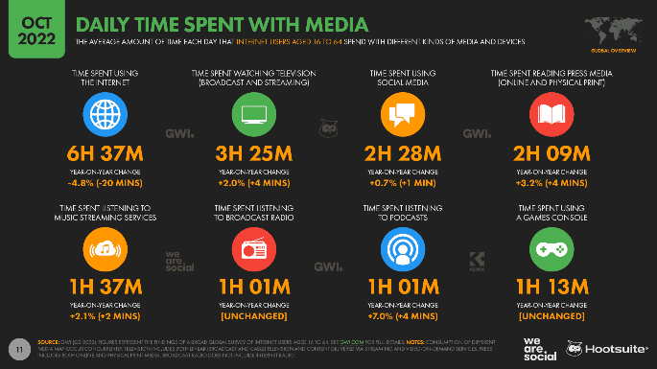
Aktywność konsumentów w Internecie (B2C)
Źródło: Hootsuit
Notes:
Aktywność konsumentów jest ściśle związana z rynkiem B2C (business-to-customer). Przede wszystkim tego rodzaju dane pokazują trendy w zachowaniach konsumentów w Internecie. Po drugie, jest to interesujące dla organizacji, których celem jest dotarcie do konsumentów w środowiskach cyfrowych. Dla firmy podkreśla to również znaczenie obecności w Internecie.

Slide 3
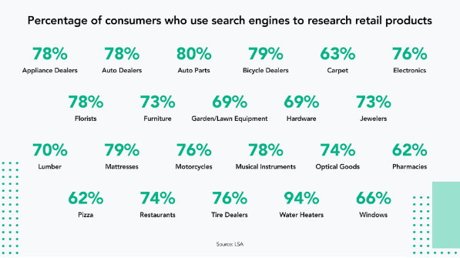
Większość procesów zakupowych rozpoczyna się w wyszukiwarkach
Źródło: Invoca.com (2022)
Notes:
W tym badaniu przeanalizowano różne procesy wyszukiwania. Nieuchronnie wydaje się, że wszystkie procesy zakupowe rozpoczynają się głównie w Internecie, poprzez wyszukiwanie. Jest to poważny powód, dla którego prawie* każda firma powinna inwestować w stronę internetową, jej zawartość i wyszukiwalność w wyszukiwarkach internetowych.
*(z wyjątkiem tych nielicznych firm, które nie są wyszukiwane w Internecie, takich jak niektóre lokalne usługi lub codzienne niedrogie produkty).

Slide 4
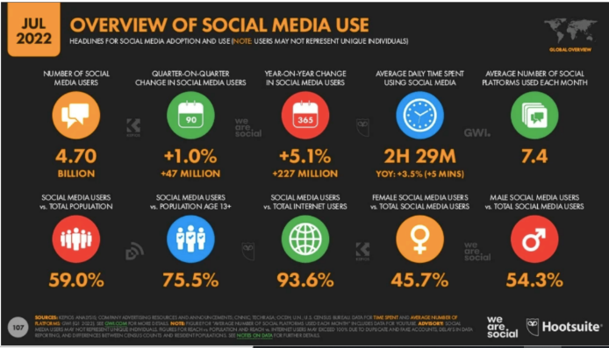
... lub w mediach społecznościowych
Źródło: Hootsuite
Notes:
Ludzie otrzymują informacje i inspiracje za pośrednictwem platform mediów społecznościowych, stąd wiele procesów zakupowych rozpoczyna się właśnie na nich.

Slide 5
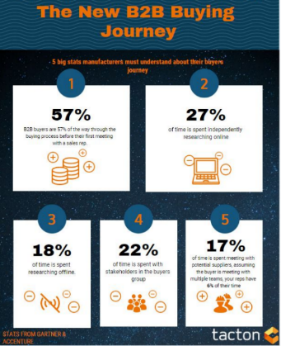
Działalność biznesowa (B2B) w Internecie
nawet nabywcy B2B rozpoczynają zakupy od skorzystania z wyszukiwarki
kupujący nie życzą sobie, aby sprzedający kontaktował się z nimi podczas procesu wyszukiwania
media cyfrowe pozwalają na szeroką prezentację firmy i jej produktów
na rynku B2B eCommerce rośnie o 10-20% rocznie
marketerzy wydają więcej pieniędzy na media cyfrowe
Gartner, 2019 r.
Notes:
B2B odnosi się do "biznesu dla biznesu" - obejmuje biznes między producentami, brutto i detalistami. Ten slajd potwierdza, że w B2B procesy zakupowe rozpoczynają się głównie od wyszukiwania informacji w Internecie.

Slide 6
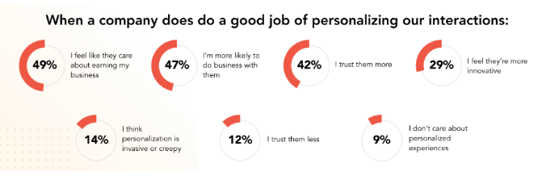
Technologia cyfrowa umożliwia personalizację
Personalizacja to na przykład: spersonalizowana zawartość, odnosząca się do tematów, które Cię interesują, wykorzystująca Twoje imię i nazwisko
Jest wspierany przez wykorzystanie sztucznej inteligencji
40% konsumentów kupuje więcej od sprzedawców detalicznych, którzy zapewniają spersonalizowane doświadczenia zakupowe we wszystkich kanałach (Źródło: RetailNext).
Notes:
Kanały cyfrowe umożliwiają personalizację, która może prowadzić do dobrego doświadczenia klienta.

Slide 7

Rozporządzenie w sprawie marketingu cyfrowego - RODO
RODO to ramy prawne mające na celu zapewnienie bezpieczeństwa danych osobowych wszystkich osób poprzez wymaganie od firm stosowania bezpiecznych procesów przetwarzania i przechowywania danych osobowych.
Organizacje mogą kontaktować się z konsumentami tylko za ich wyraźną zgodą.
Prawo zezwala użytkownikom na żądanie usunięcia, edycji lub przeniesienia ich danych osobowych.
Organizacje muszą w przejrzysty sposób informować
o tym, w jaki sposób przetwarzają dane osobowe użytkowników.
Więcej informacji: Komisja Europejska http://ec.europa.eu/justice/data-protection/index_en.htm

Slide 8
Aktywność podczas zajęć lub zadanie grupowe
Oczywiście cyfrowe kanały marketingowe mogą oferować wszechstronne korzyści - ale tylko wtedy, gdy można je wybrać odpowiednio do grupy docelowej.
1. Wybierz biznes, który Cię interesuje.
2. Spróbuj zdefiniować ich docelowych odbiorców (osoby i grupy, które są potencjalnymi klientami/użytkownikami Twojego produktu).
3. Po sporządzeniu listy 3-4 docelowych odbiorców (potencjalnych grup klientów), wymień 2-3 kanały cyfrowe, w których docelowi odbiorcy prawdopodobnie spędzają czas. Wymień również 2-3 kanały tradycyjne.
Zadanie może być wykonywane indywidualnie lub w małych 2-3 osobowych grupach. Zalecany czas: 30-45 minut
Notes:
Może być używany jako ćwiczenie w klasie lub zadanie grupowe jako praca domowa. Jako praca domowa raport powinien być bardziej kompleksowy.
Prezentacja: 1-3 grupy mogą zaprezentować się klasie. Aktywuj klasę, prosząc ich o uzupełnienie i zasugerowanie możliwych alternatywnych mediów/kanałów.

Slide 9

Trendy i perspektywy

Slide 10
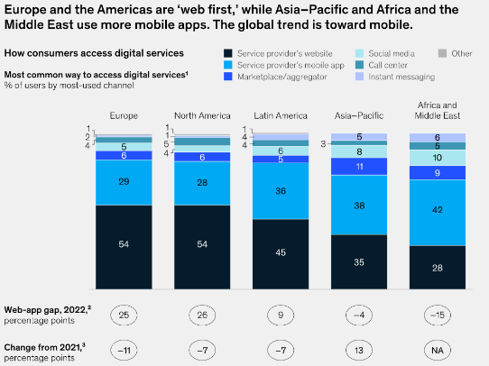
Jakie środki cyfrowe są wykorzystywane do uzyskiwania dostępu do usług?
Europejczycy wolą strony internetowe, podczas gdy Afrykanie używają aplikacji.
Trend zmierza w kierunku aplikacji mobilnych; młode pokolenie preferuje urządzenia mobilne.
Różnice między obszarami usług/produktów
(na przykład usługi edukacyjne są wprowadzane za pośrednictwem stron internetowych, podczas gdy wiele gier jest używanych za pośrednictwem aplikacji mobilnych itp.)
McKinsey, 2022 r.
Notes:
Jakie produkty/usługi są wyszukiwane? Kto je wyszukuje? Jakie urządzenia są używane? Przed rozpoczęciem kampanii marketingowych należy upewnić się, jak działają grupy docelowe.

Slide 11
Dane dotyczące trendów i ruchu na stronach internetowych; źródła
Kluczowe pojęcia i terminy marketingu cyfrowego
użyj wyszukiwanego hasła "pojęcia/terminy/słownictwo z zakresu marketingu cyfrowego" (również w języku angielskim: digital marketing concepts/terms/vocabulary)
Co dzieje się w Internecie? https://www.statista.com/ ; Localiq.com;
liczba wyszukiwań, zachowanie w sieci, zakupy itp.
Jakie tematy i strony internetowe są wyszukiwane? Trendy Google
Liczba wyszukiwanych słów w danym kraju lub regionie
Trendy dla dowolnego wyszukiwanego słowa
Trendy w tematach i zagadnieniach
Uwaga! Istnieje wielu dostawców przydatnych danych i spostrzeżeń na temat rynku cyfrowego. Niektórzy z nich mają narzędzia i testery do bezpłatnego wypróbowania
Notes:
Jednym z głównych celów tego modułu jest umiejętność znajdowania odpowiedzi w Internecie (a do tego potrzebna jest znajomość słów kluczowych - patrz nasze zadanie wstępne). Tutaj przedstawiamy tylko kilka interesujących źródeł - są ich tysiące. Niektóre z nich mają nawet narzędzia i testery do darmowego wypróbowania. Najlepszym sposobem na bycie na bieżąco jest eksperymentowanie ze słowami kluczowymi😀

Slide 12
Aktywność podczas zajęć: Zachowanie w sieci i trendy
Ćwiczenie 1: Ewolucja zachowań w sieci
Przejdź do Localiq.com (możesz również wyszukać "co dzieje się w Internecie" lub "zachowanie w sieci", aby uzyskać więcej źródeł). Zapoznaj się z artykułem
i rysunkiem. Jak ewoluuje "zachowanie w sieci" (web behaviour)? Co wzrośnie/spadnie w ciągu najbliższych 3 lat/5 lat?
Ćwiczenie 2: Trendy w wyszukiwaniach internetowych
Wybierz słowo, które uważasz za interesujące. Przejdź do trendów Google (znajdziesz je łatwo poprzez wyszukiwarkę). Poświęć 5-10 minut na zapoznanie się z platformą.
Wpisz swoje słowo (Uwaga: musi mieć wystarczającą wielkość, aby istnieć w G.T.).
Znajdź trendy dotyczące wyszukiwanego słowa i szerszego tematu
  ich rozwój w czasie
  inne sugerowane słowa wyszukiwania?
Jakie mogą być przyczyny tego rozwoju i zmian w czasie? Możliwe wskazania?
Notes:
Jako nauczyciel skorzystasz na wcześniejszym sprawdzeniu tych miejsc.

Slide 13

Marketerzy coraz częściej korzystają z mediów cyfrowych
Udział mediów cyfrowych rośnie, ale tradycyjne media marketingowe są nadal w dużej mierze wykorzystywane.
Wykres przedstawia średnią wszystkich reklamodawców.
Istnieją rozsądne różnice między różnymi typami organizacji.
Źródło: Statista (2022)
Notes:
Jakie rodzaje organizacji korzystają z tradycyjnych kanałów medialnych? Na przykład: lokalne sklepy i firmy usługowe.
Kto wyróżnia się w mediach cyfrowych? Na przykład: firmy eCommerce. Jednak udział mediów cyfrowych stale rośnie.
Oczywiście większość organizacji korzysta zarówno z mediów tradycyjnych, jak i cyfrowych (marketing wielokanałowy)

Slide 14
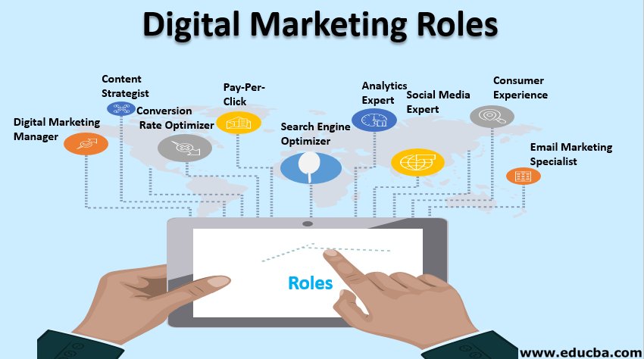
Kto wykonuje zadania marketingu cyfrowego w organizacjach?
W mniejszych organizacjach jest zazwyczaj kilka wszechstronnych osób.
Większe organizacje mają więcej pracowników o określonych profilach.
Niektóre organizacje outsourcują usługę lub jej część.
Marketing cyfrowy to zazwyczaj dziedzina młodych profesjonalistów.
Ogólnie rzecz biorąc, brakuje specjalistów od marketingu cyfrowego.
Źródło: Hubspot
Notes:
Wraz z rozwojem marketingu cyfrowego, większość organizacji potrzebuje coraz więcej marketerów z umiejętnościami marketingu cyfrowego. Slajd pokazuje kilka profili roboczych.

Slide 15
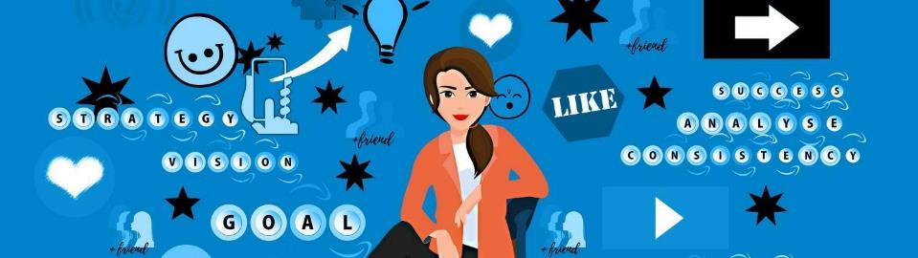
Co można osiągnąć na poziomie użytkownika?
Notes:
W jaki sposób kanały cyfrowe wymuszają działania marketingowe? Jaki jest wpływ na odwiedzających i klientów?

Slide 16

Marketing w kanałach cyfrowych jest wyjątkowy, ponieważ:
umożliwia interakcję z odwiedzającymi witrynę (lepsze ich poznanie, bycie świadomym ich życzeń i komunikowanie się
z nimi).
pozwala na przychodzącą komunikację z klientami (inbound customer communication).
umożliwia firmom czerpanie coraz większych korzyści z zarobionego rozgłosu (earned publicity) zamiast płatnego.

Slide 17
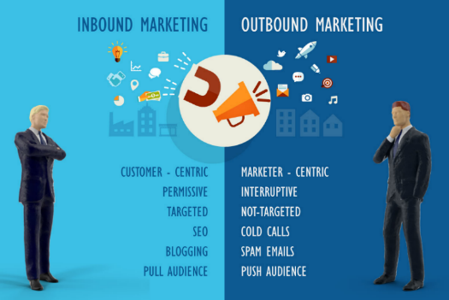
Przychodzący - Wychodzący
Marketing cyfrowy umożliwia "marketing przychodzący" (podczas gdy tradycyjny marketing reprezentuje "marketing wychodzący").
Kanały wychodzące (po prawej) są zazwyczaj mniej wydajne
Dwukierunkowa komunikacja (przychodząca) pozwala na zrozumienie klienta
i dostosowanie wiadomości do jego potrzeb i tworzenie zaangażowania.
źródło: DigitalConnect
Notes:
Aby pogłębić temat, możesz poprosić uczniów o podanie przykładów marketingu przychodzącego i wychodzącego, z którymi spotkali się w ostatnim czasie. Oczywiście oba są stosowane, ponieważ firmy starają się znaleźć najlepsze kanały dotarcia do swoich klientów.

Slide 18
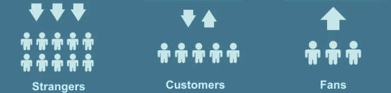
Model PESO
Płatne media
Kanały zewnętrzne
Offline: media drukowane, billboardy, wydarzenia
Online: Reklamy w wyszukiwarkach, reklamy displayowe, reklamy na Fb, IG,…)
Opłata za widoczność oparta na wolumenie
Pozyskane media
Udostępnione treści, bezpłatne współprace mediowe i rozpoznawalność (reklama, działania)
Udostępnienia i poczta pantoflowa (word-of-mouth) są zazwyczaj niskokosztowe
Kanały cyfrowe doskonale nadają się do budowania świadomości, rozpoznawalności i reputacji.
Współdzielone media
Publikacje w mediach społecznościowych związane z naszą działalnością
Własne publikacje, które stają się wirusowe
posty i treści publikowane przez naszych klientów, obserwujących
Zaleta: ludzie ufają swoim znajomym znacznie bardziej niż reklamom.
Własne media
Kanały posiadane
i kontrolowane przez organizację
Offline: materiały drukowane, informacje na miejscu (on-site information)
Online:
treści na stronie internetowej.
Notes:
Model PESO (Paid media, Earned media, Shared media, Owned media)
Płatne media są często kierowane do dużych mas w celu budowania świadomości, podczas gdy media własne docierają do osób, które już miały kontakt z firmą. "Earned media" zasadniczo opierają się na fanach, którzy celowo mówią o firmie i jej produktach.
Podczas gdy rola płatnych mediów była tradycyjnie znacząca, środowiska cyfrowe kładą nacisk na media własne i zarobione. Jednym z powodów jest to, że treści tworzone cyfrowo mogą być udostępniane łatwo i ekonomicznie.

Slide 19
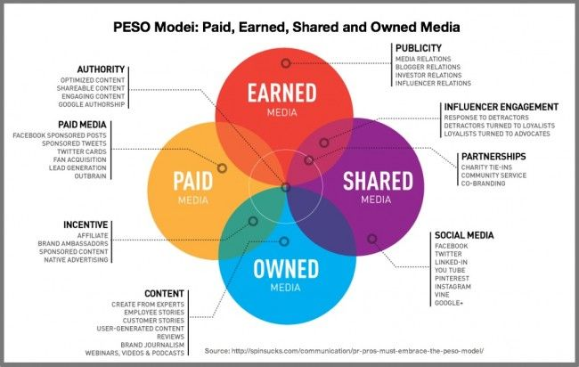
Źródło i dalsze informacje: Brandpoint
Notes:
Płatne media: organizacja płaci za reklamę: billboard, reklama, czas antenowy w radiu/telewizji, sponsoring.
Pozyskane media: inni mówią o tobie; atrakcyjna treść, staje się wirusowa. Darmowy rozgłos. Wartość ustna, recenzje i ‚wirusy’.
Wspólne media: partnerstwa, FB, Twitter, networking.
https://nl.pinterest.com/pin/137008013642682982/
https://odiv.nl/paid-earned-shared-owned/
Za pośrednictwem mediów społecznościowych można zwiększać liczbę postów, a dzięki mediom płatnym można zwiększać liczbę pobrań aplikacji. Media zarobione (earned media) mają największy wpływ, ale ich rozgłos jest bardzo trudny do zrealizowania i wymaga jedynie początkowego, niewielkiego "zaangażowania", w przeciwieństwie do mediów płatnych. Zacznij od mediów własnych (własne kanały), mediów zarobionych i mediów współdzielonych (w skrócie: interesariusze jako podmioty zaangażowane w osiąganie celów).

Slide 20
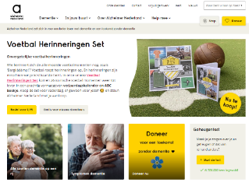


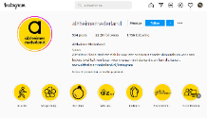
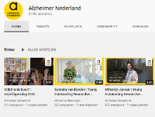

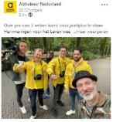
Przykład mediów własnych
Aplikacja
Newsletter
Strona internetowa
Instagram
Facebook
YouTube
LinkedIn
Notes:
Przykład: Organizacja "Alzheimer's Netherlands" pokazuje ogólne wytyczne dotyczące publikacji w różnych kanałach. Długość i struktura różnią się w zależności od mediów - strona internetowa pozwala na najdłuższe treści, podczas gdy posty w mediach społecznościowych są krótsze. W aplikacji wiadomość ma najmniej miejsca.

Slide 21
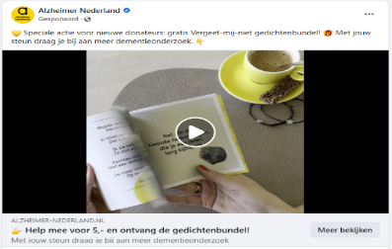
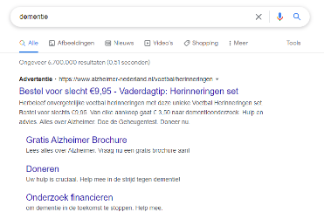
Płatne media - przykłady
Notes:
"Płatne media" odnoszą się głównie do reklam (np. Google Ads, reklamy displayowe). Cały obraz "reklamy cyfrowej" można znaleźć w module 4.

Slide 22
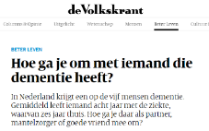

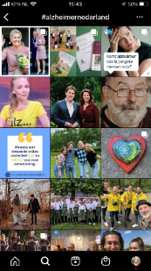
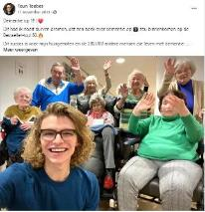

Pozyskane media - przykłady
SEO
Notes:
Kopia internetowa sama w sobie jest własnością, ale kiedy znajdziesz się wysoko w wynikach wyszukiwania Google, staje się pozyskana/zarobiona (earned). Podobnie jest z publikacjami w mediach społecznościowych (posty na Facebooku, Instagramie, blogi): kiedy ludzie zaczynają je udostępniać, zyskujesz rozgłos - często bardzo niskim kosztem. Nazywa się to również efektem "wirusowym".

Slide 23
Aktywność podczas zajęć: zastosowania modelu PESO
1. Wybierz znaną dużą markę, którą chcesz sprawdzić.
Przeanalizuj ich media. Które z tych mediów są własnością? Płatne? Pozyskane lub udostępnione? Stwórz infografikę (wizualizację za pomocą obrazów/linków znalezionych w Internecie).
2. Wybierz mniejszą markę, którą chcesz sprawdzić.
Przeanalizuj ich media. Gdzie się pojawiają? Z jakich mediów (własnych, płatnych) powinni korzystać? W jaki sposób mogą osiągnąć media pozyskane i współdzielone?
Notes:
To ćwiczenie najlepiej wykonywać w parach. Potrzebny czas około 30 minut. Prezentacja: 2-3 grupy prezentują swoją pracę. Następnie odbywa się dyskusja.

Slide 24

Do tej pory omówiliśmy zmieniający się rynek i zalety marketingu cyfrowego.
Musimy pamiętać, że marketing ma na celu realizację strategii organizacji i komunikowanie wybranych mocnych stron (7D).
Następna sekcja zawiera wytyczne dotyczące tworzenia strategii oraz pomiaru wyników i rezultatów.

Slide 25
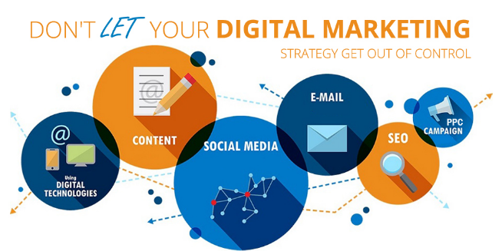
Pytania, na które strategia powinna odpowiedzieć:
Gdzie jesteśmy teraz (obecna sytuacja)?
Jakie są nasze ogólne cele?
Co chcemy osiągnąć dzięki naszemu (cyfrowemu) marketingowi?
Kim są nasze grupy docelowe?
Jakie jest nasze przesłanie i gdzie nadajemy?
Notes:
Działania w zakresie marketingu cyfrowego muszą być zgodne z całościową strategią organizacji. Strategia to plan zorientowany na przyszłość, który stara się przewidzieć okoliczności wpływające na zachowanie organizacji. Większość organizacji posiada strategię, jednak mniejszym może jej brakować.

Slide 26
Źródła:
Boomer, B. & Bitner, M.J. (1981) The 7Ps in marketing
Chaffey (2012): Digital Marketing - Strategy, Implementation and Practice
McCarthy, E. Jerome (1960), Basic Marketing: A Managerial Approach. Homewood, IL: Richard D. Irwin, Inc. (1981)

Slide 27
Materiał DEMS ma na celu zwiększenie umiejętności marketingu cyfrowego w szkolnictwie wyższym, odpowiadając na potrzeby biznesu i organizacji. Użytkownicy mają dostęp do obszernych zestawów slajdów z ćwiczeniami i zadaniami, a także do szczegółowych instrukcji dla nauczycieli. Możesz swobodnie korzystać z części lub całości dostępnych materiałów.
Materiał zawiera treści i dane liczbowe pobrane z Internetu
i w związku z tym może ulec zmianie. Źródła zostały podane zgodnie z zasadami dozwolonego użytku. Cały materiał można obejrzeć i pobrać ze strony www.dems.pro. Wszystkie materiały są przeznaczone do otwartego użytku
i współfinansowane przez program Erasmus +.

